Slide 1
Муниципальное автономное дошкольное образовательное учреждение
Муниципального образования город Ирбит «Детский сад № 25»
623850 Свердловская область, г. Ирбит, ул. Елизарьевых, д. 23а телефон: 8(34355) 6-71-33, 6-34-60
Экологическое воспитание дошкольников
Составитель: Савина М. Г. СЗД

Slide 2
Пояснительная записка
Ознакомление дошкольников с окружающим миром природы рассматривается в рамках образовательной области «Познавательное развитие» и предусматривает решение таких задач как:
-формирование первичных представлений о живой и неживой природе;
-воспитание гуманного, эмоционально-положительного, бережного, заботливого отношения к миру природы и окружающему миру в целом.
Самое главное - в процессе экологического образования у детей развивается познавательный интерес к миру природы, любознательность, творческая активность, т.е. личностные качества, которые представлены как целевые ориентиры в ФГОС ДО.

Slide 3
Методическое обеспечение

Slide 4
Вторая группа раннего возраста 2-3 года
Дети знакомятся:
- с домашними и дикими животными
-овощами и фруктами
-сезонными изменениями в природе
-аквариумными рыбками
-деревьями

Slide 5
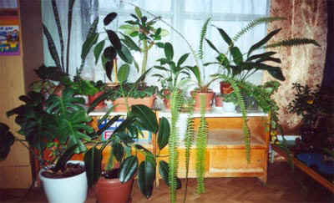
Уголок природы
Животный мир | Растительный мир
Карась | Бальзамин
Золотая рыбка | Хлорофитум
 | Фикус
 | Кливия
 | Бегония

Slide 6
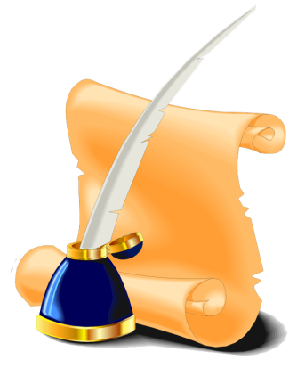
Младшая группа 3-4 года
Дети знакомятся:
-с домашними и дикими животными, их детенышами
-аквариумными рыбками
декоративными птицами
-земноводными
-птицами
-насекомыми
-овощами, фруктами
- ягодами
-комнатными и травянистыми растениями
-сезонными изменениями в природе
-дежурством в уголке природы

Slide 7
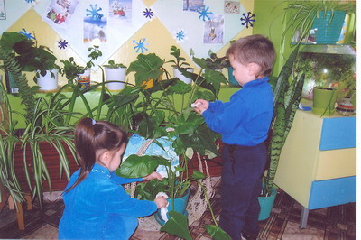
Уголок природы
Животный мир | Растительный мир
Золотая рыбка | Примула
Карась | Кливия
Канарейка | Герань
Кролик | Бальзамин
 | Бегония

Slide 8
Средняя группа 4-5 лет
Дети знакомятся:
-с овощами и фруктами
-грибами и ягодами
-декоративными птицами
-домашними и дикими животными
-сезонными изменениями в природе
-со свойствами льда, воды, снега
-свойствами природных материалов
-комнатными растениями
-насекомыми
-объектами экологической тропы в разное время года
- условиями, необходимыми для роста и развития растений
-дежурством в уголке природе

Slide 9
Уголок природы
Животный мир | Растительный мир
Волнистые попугайчики | Бальзамин
Канарейки | Фикус
Золотая рыбка | Хлорофитум
Карась | Герань
 | Бегония
 | Примула
 | Фиалка

Slide 10
Старшая группа 5-6 лет
Дети знакомятся:
-с овощами, фруктами, ягодами
-видовым разнообразием лесов
-объектами экологической тропы в разное время года
-сезонными изменениями в природе
-зимующими и перелетными птицами
-животными разных стран и континентов
-комнатными растениями
-растениями и животными луга
-классами животных(птицы, рыбы…)
-водными ресурсами(озера, реки, моря)
-природными материалами и их свойствами(песок, глина, камни)
-природными факторами

Slide 11
Уголок природы
Животный мир | Растительный мир
Золотая рыбка | Фикус
Вуалехвост | Драцена
Телескоп | Кливия
Гуппи | Аспидистра
Меченосец | Герань
Скалярия | Колеус
Монетка | Традисканция
Сирийский хомячок | Бегония
Кролик

Slide 12
Подготовительная к школе группа 6-7 лет
Дети расширяют знания:
-о деревьях, кустарниках, растениях луга, сада, леса, лекарственных растениях(крапива, подорожник)
-комнатных растениях(знакомятся со способами их вегетативного размножения (черенками, усиками…)
-домашних, зимующих, перелетных птицах и обитателях уголка природы
-диких животных
-млекопитающих, земноводных, пресмыкающихся
-насекомых (учатся сравнивать по способу передвижения)
-труде сельских жителей
-сезонных изменениях в природе
-переходе веществ из твердого состояния в жидкое и наоборот
-устанавливают причинно-следственные связи между природными явлениями

Slide 13
Уголок природы
Животный мир | Растительный мир
Золотая рыбка | Бегония
Вуалехвост | Фиалка
Телескоп | Фикус
Монетка | Алое
Канарейка | Герань
Волнистые попугайчики | Камнеломка
Морская свинка | Сансевьера
Сирийский хомячок | Хлорофитум
Черепаха | Традисканция

Slide 14
Спасибо за внимание!

